Slide 1
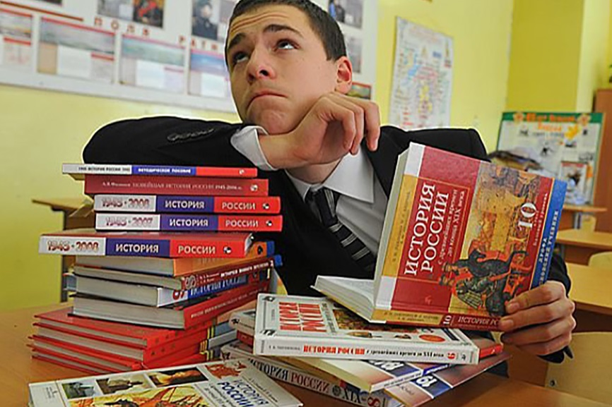
Изучение темы : «Освещение вопросов влияния религии на политику российского государства» в процессе подготовки к ОГЭ и ЕГЭ
Центр непрерывного повышения профессионального мастерства педагогических работников РА
ПРЕДМЕТНАЯ МЕТОДИЧЕСКАЯ МАСТЕРСКАЯ
Изучение вопросов религии в церкви IX-XX века
Берестова Людмила Юрьевна , учитель истории и обществознания МБОУ «СШ № 15» города Майкопа
2.06.2022

Slide 3
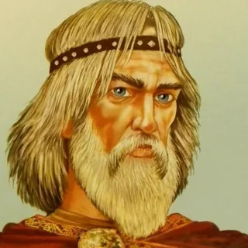
Текст 1. Д.С. Лихачев в статье «Крещение Руси и государство Русь» писал о значении принятия христианства на Руси: «Язычество не было религией в современном понимании. Это была довольно хаотическая совокупность различных верований, культов, но не учение. Это соединение религиозных обрядов и целого вороха объектов религиозного почитания. Поэтому объединение людей раз¬ных племен, в чем так нуждались восточные славяне в X-XII веках, не могло быть осуществлено язычеством. Между тем стремление вы¬рваться из-под угнетающего воздействия одиночества среди редкона¬селенных лесов, болот и степей, боязнь грозных явлений природы за¬ставляли людей искать объединения. Время и события требовали по¬знания мира и истории в широких масштабах... Истинный создатель огромной империи Руси – князь Владимир I Святославич в 980 году делает первую попытку объединения язычест¬ва на всей территории от восточных склонов Карпат до Оки и Волги, от Балтийского моря до Черного. После создания пантеона богов в Киеве он послал своего дядю Добрыню в Новгород, и тот «постави кумира над Волховом». Однако интересы страны звали Русь к религии более развитой и более вселенской. Последняя должна была служить своеоб¬разным приобщением Руси к мировой культуре. И не случайно этот выход на мировую арену органически соединялся с появлением на Ру¬си высокоорганизованного литературного языка, который это приоб¬щение закрепил бы в текстах, прежде всего переводных. Письмен¬ность давала возможность общения не только с современными Руси культурами, но и с культурами прошлыми. Она делала возможным на¬писание собственной истории, философского обобщения своего нацио¬нального опыта, литературы. Христианизация Руси и родство правящего рода с византийским двором ввели Русь в семью европейских народов на совершенно рав¬ных основаниях. Благодаря болгарской письменности христианство сразу выступило на Руси в виде высокоорганизованной религии с высокой культурой. Та церковная письменность, которая была передана нам Болгарией, - это самое важное, что дало Руси крещение. Христианство в целом способствовало возникновению сознания единства человечества. Болгарская письменность сразу позволила Руси не начинать литературу, а продолжать ее и создавать в первый же век христианства произведения, которыми мы вправе гордиться». С1. Почему язычество уже не удовлетворяло уровню развития восточнославянского общества? С2. Какие попытки реформ язычества предпринял Владимир I? Почему они не достигли успеха? С3. Какие последствия имело принятие Русью христианства?
Чур меня, чур!
Язычество
Языческие обряды
??? Олег «Вещий»

Slide 4
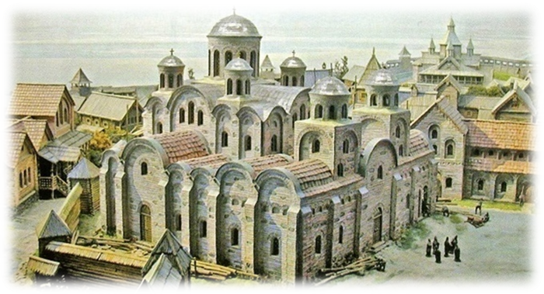
Переход от язычества к христианству( по византийскому образцу)
Десятина — старая русская единица земельной площади. Применялось несколько разных размеров десятины, в том числе «казённая», равная 2400 квадратным саженям (109,25 соток; 1,09 га) и использовавшаяся в России до введения метрической системы.

Slide 5
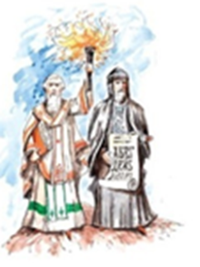
Расцвет Киевской Руси
«Владимир вспахал, а Ярослав засеял»

Slide 6
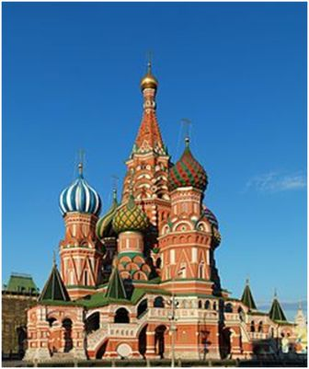
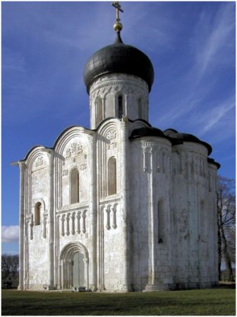
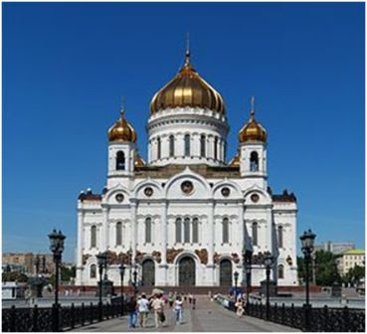
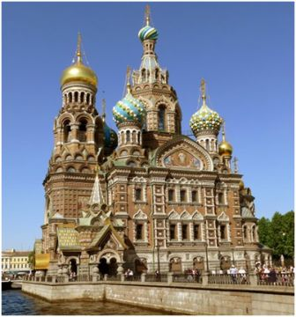
Культура. Храмы в честь побед или исторических событий
Андрей Боголюбский. Победа над волжскими булгарами.
Церковь Покрова на Нерли заложена Андреем Боголюбским в честь победы над волжскими булгарами и в память о погибшем сыне Изяславе. Крестово-купольный храм, 1265 г.
Взятие Казани Иваном Грозным в 1552г.
Покровский собор ( храм Василия Блаженного) построен на Красной площади в Москве, архитекторы Постник и Барма.
Строился в 1555-1561 г.
Отечественная война 1812 года.
Храм Христа Спасителя, архитектор К.А.Тон. Храм был воздвигнут на собранные пожертвования. Москва.
Строительство: 1838-1883.
Здание разрушено в 1931 г. Воссоздано в 1994-1997 г.
Храм Спаса на Крови в Петербурге, воздвигнут на месте гибели Александра II в 1881 году. Храм сооружён в 1883-1907 на пожертвования со всей России.

Slide 7
Иконы, которые чаще всего встречаются на ЕГЭ
Икона Казанской Божьей Матери испокон веков наделялась чудодейственными свойствами. К ней обращались в самые драматические моменты российской истории. Ходят легенды, будто в дни Второй мировой войны, когда русские войска готовились к прорыву блокады, был дан приказ вывезти икону на фронт и пронести по всем воинским частям, несмотря на принципы атеизма, распространявшиеся в советском государстве. Верующие люди полагают, что именно чудотворная икона помогла советским войскам в январе 1944 года.

Slide 8
Судьбоносное благословение на Куликовскую битву
Преподобный Сергий Радонежский благословил князя Дмитрия Ивановича перед Куликовской битвой
Многие знают, что в Куликовской битве 1380 года, положившей начало освобождению Руси от ордынского ига, большую роль в успехе русского войска сыграли два монаха – Александр Пересвет и Андрей Ослябя.
Андрей Ослябя также погиб в бою на Куликовом поле. Рассказывали, что инок первым ринулся в бой после гибели Пересвета. Он же отнёс раненого князя Дмитрия в сторону под берёзу, где его и нашли после сражения.

Slide 9
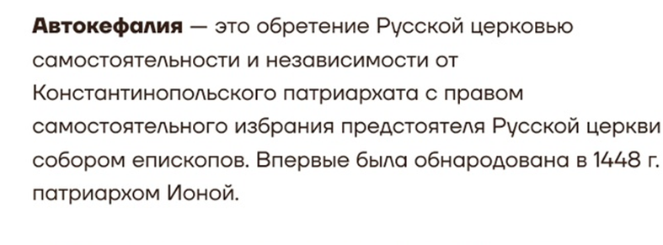
ЕРЕСИ - ЧТО НУЖНО ЗНАТЬ ДЛЯ ЕГЭ? Е́ресь (др.-греч. αἵρεσις — «выбор, направление, мнение») — сознательное отклонение от догматов веры, предлагающее иной подход к религиозному учению. факты, которые нужно знать для ЕГЭ: Ересь жидовствующих.
Это православно-церковное название для ряда разнородных религиозных движений. Часто используется применительно к сформировавшейся в последней четверти XV века, не вполне однородной по социальному составу и идеологической ориентации группе вольнодумцев, главным образом, в Великом Новгороде и Москве.
💯 Личности:
• Федор Курицын – отрицание монашества
• Феодосий Косой - отрицание божественной сути Христа
• Матвей Башкин - отрицание таинств

Slide 10
Личности, которые нужно знать для ЕГЭ
Митрополиты:
🔔 Иларион Первый митрополит, чьё русское происхождения считается достоверным. Написал «Слова о законе и благодати».
🔔Пётр - Митрополит Киевский
. Резиденцию Петра впервые перенесли в Москву в 1325 году.
🔔Алексей - Митрополит Киевский
Воспитывал осиротевшего московского князя Дмитрия Донского
🔔Макарий - Митрополит Московский
Венчавший на царство Ивана IV Грозного в 1547 г., состоял в Избранной Раде.
Предположительно написал «Великие Четьи Минеи».
Инициировал проведение Стоглавого собора в 1551 г., принявшего «Стоглав».
🔔Филипп II (Колычев) - Митрополит Московский
Осудил опричнину Ивана Грозного.
Патриархи:
🔔Иов - первый патриарх Московский и всея Руси
Избран патриархом благодаря Борису Годунову, оказывал влияние на избрание в 1598 г. на Земском соборе царём самого Годунова .
С приходом к власти Лжедмитрия I, был низложен и заменён на ставленника самозванца — митрополита Рязанского и Муромского Игнатия.
Вернулся на патриарший престол после воцарения Василия Шуйского.
🔔Филарет (Фёдор Никитич Романов) - Патриарх и соправитель своего сына, царя Михаила Фёдоровича.
🔔Никон
1652 г. запретил строительство шатровых храмов (последняя церковь, построенная в этом стиле, вероятно, храм Рождества Богородицы в Путинках, Москва).
Провел большую церковную реформу в 1650-х годах (Раскол Русской церкви)

Slide 11
Влияние Церкви на государство

Slide 12
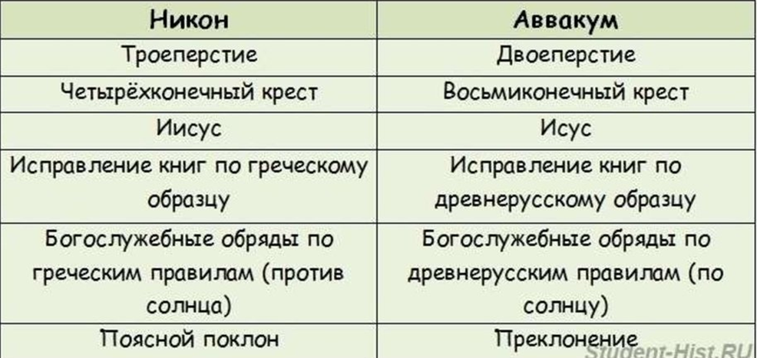
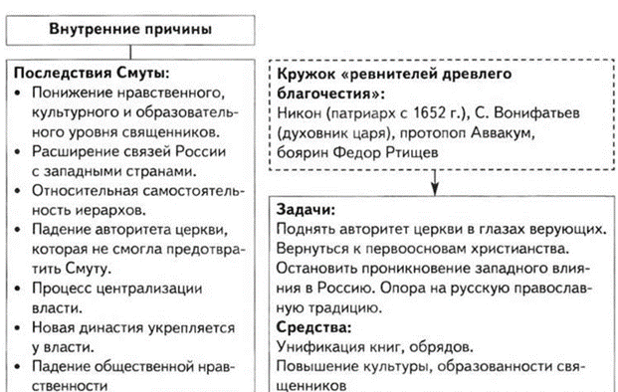
Священство выше чем царство

Slide 13
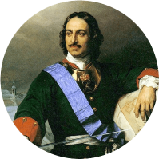
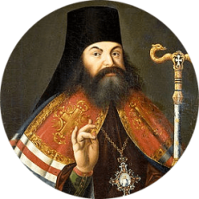
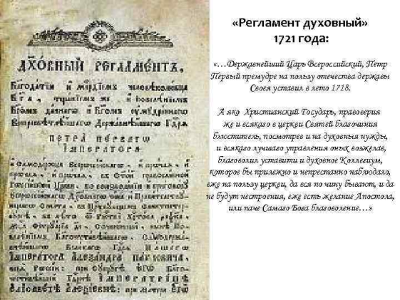
В 1721, в год провозглашения России империей, году Духовная коллегия была преобразована в Синод, который возглавил обер-прокурор. Первым обер-прокурором стал Феофан
Церковная реформа Петра I - борьба светской и духовной властей.
Истоки
иосифляне и нестяжатели.
воцарение Ивана Грозного,
правлении его сына Федора Иоанновича,
правлении Михаила Романова
церковная реформа Никона при Алексее Михайловиче. Итог
Церковь стала слугой государства, государственной службой, которая наряду с функциями отправления культа также выполняла серьезные административные (ведение писцовых книг, «регистрация» браков и пр.) и идеологические функции.
Здание Сената и Синода

Slide 15
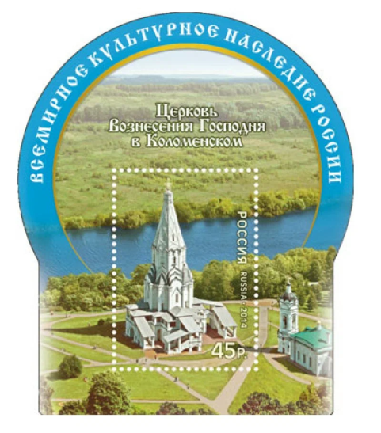
Задание 14
Укажите название стиля, к которому относится храм, изображенный на марке. Используя изображение, приведите одно любое обоснование Вашего ответа.
Церковь Вознесения в Коломенском, изображенная на марке, относится к шатровому стилю.
Обоснование: у церкви Вознесения в Коломенском отсутствует купол, вместо него здание завершается шатром, что характерно для шатрового стиля.

Slide 16
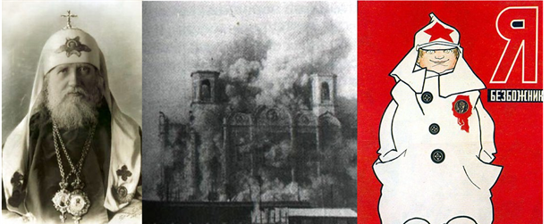
Религиозная политика в России с 1917 года
1918, январь - Декрет об отделении церкви от государства и школы от церкви. Начало репрессий против священнослужителей
1920-1922- компания по вскрываю мощей святых ( было вскрыто 65, в том числе, Серафима Саровского и Сергия Радонежского), чтобы развенчать культ святых.
1922, февраль – Декрет о конфискации церковных ценностей под предлогом борьбы с голодом.
1922, апрель-май - судебные процессы над духовенством, арест патриарха Тихона.
1922, май - создание молодыми священниками, сочувствующими советской власти, «Живой православной церкви».
1923 – признание патриархом Тихоном советской власти
1925 – создание Союза воинствующих безбожников, который имел свою газету- «Безбожник». цель – уничтожить к 1937 году религию.
1925 - Смерть патриарха Тихона и запрет избирать нового патриарха.
Вторая половина 1920-х – 1930- е годы - апогей гонения на церковь, массовое разрушение храмов Цифры: из 79 тысяч храмов в 1917 году к 1991 году осталось всего 7.5 тысяч.
1941-1943 – смягчение отношения к церкви. В 1943- избран патриарх Сергий ). Начало негласного сотрудничества с церковью, но под жёстким контролем государства.
1943, сентябрь – при СНК был создан Совет по делам русской православной церкви.
1944, май - создан Совет по религиозным культам. Задача Советов- взаимодействие Православной церкви с правительством и представителями других религиозных конфессий.
1948- ужесточение антирелигиозной политики.
Хрущёв Н.С. обещал показать последнего попа по телевизору в 1980 году.
В 1964-1991 годах религия находилась под полным контролем государства. При Совете министров СССР был создан Совет по делам религий, а в 1964- Институт научного атеизма.
Конституция СССР 1977 года сохраняла неравноправие граждан в зависимости от их отношения к религии. Так атеисты могли свободно высказывать свои взгляды, а верующие- лишь имели право «отправлять религиозные культы».

Slide 19
Задание 17
Назовите не менее трех положений. характеризующих верования восточных славян, приведите не менее трех имен божеств, которыми они поклонялись.
1. Характеристика верований восточных славян 1) Славяне были язычниками. 2) Ни один бог не являлся главным по отношению к другим. 3) Жрецами в славянском язычестве были волхвы 4) на капищах (святилищах) приносились жертвы изображениям богов - идолам 2. Боги древних славян:
Сварог, Даждьбог, Стрибог, Перун, Велес, Ярило, Купала, Мокошь, Лада
Задание 18
Используя знания по истории России, раскройте смысл понятия «язычество ». Приведите один исторический факт, конкретизирующий данное понятие применительно к истории России. Приведённый факт не должен содержаться в данном Вами определении понятия.
задания 19
Древние славяне, как и древние греки были язычниками. Используя исторические знания, приведите аргументы в подтверждение точки зрения, как язычество отразилось на развитии этих государств, повлияли на их дальнейшее развитие: один аргумент для Руси и один для Древней Греции. При изложении аргументов обязательно используйте исторические факты.
Возможный ответ
(если Вы не согласны - пишите свои варианты в комментариях. Будем упражняться в "фантазиях" вместе, пока авторитеты не издадут свои варианты вопросо-ответов)
Для Руси: Владимир сделал попытку сделать языческую религию центром объединения древних славян. Он сформировал пантеон богов. Но опыт оказался неудачным. Разные племена считали важными разных богов и не могли примириться с центральной властью Перуна. Язычество древней Руси характеризуется незавершенностью государственных форм языческого культа. Русскому князю пришлось пересмотреть своё отношение к религии и государство образующей религией тогда было выбрано христианство Византийского образца. Тем не менее язычество продолжало играть не последнюю роль в развитии русской культуры и русского государства. При объединении государства отдельные языческие районы оказывали центру сопротивления: например, волхвы Великого Новгорода, где христианство как новая государственная религия вводилась Добрыней – сподвижником Владимира I. До начала ХХ века в глубинках страны продолжало существовать двоеверие (наличие языческих обрядов наравне с христианскими), а Русско-литовское княжество было языческим даже до конца XIV века.
Для Древней Греции: язычество как религия формируется на границе «осевого времени», то есть на границе «темных веков», после которых распространяется письменность и возникают города-полисы. Языческая религия Древней Греции существует на протяжении всей её истории. В процессе колонизации религия распространилась и повлияла на развитие традиционных религиозных верований других народов, например римлян. Возникновение, развитие и упадок Древнегреческого государства сопровождался языческими культами, мифами и диктовал мировоззрения его народа.

Slide 20
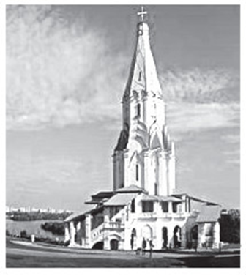
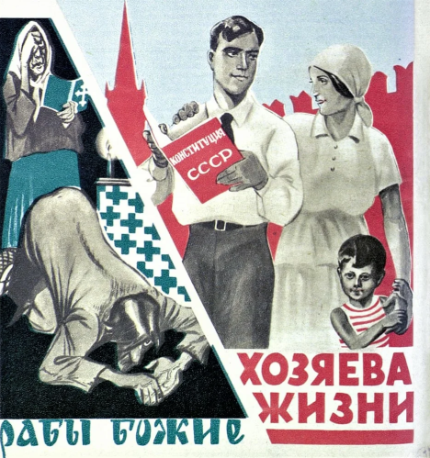
Типы задания
Задание № 5
Установите соответствие между памятниками культуры и их краткими характеристиками: к каждой позиции первого столбца подберите соответствующую позицию из второго столбца.
ПАМЯТНИКИ КУЛЬТУРЫ
A) церковь Покрова на Нерли
Б) Большой Екатерининский дворец
B) церковь Воскресения на крови в Петербурге
Г) церковь Вознесения в селе Коломенском
ХАРАКТЕРИСТИКИ
1) Один из первых памятников шатровой архитектуры.
2) Храм на месте покушения на Александра II сооружен на средства, собранные по всей России.
3) Памятник русского зодчества, посвященный Куликовской битве.
4) По легенде, белый камень для данного сооружения привезён из Булгарского царства.
5) Храм был возведен при Владимире Мономахе.
6) Архитектор данного сооружения — яркий представитель елизаветинского барокко.
Какие суждения о памятнике архитектуры, изображенном на фотографии, являются верными? Выберите два суждения из пяти предложенных. Запишите в таблицу цифры, под которыми они указаны.
1) Церковь находится в г. Владимире.
2) Храм построен в стиле «нарышкинское барокко».
3) Церковь была построена в честь рождения наследника Василия III.
4) Церковь построена в шатровом стиле.
5) Церковь была разрушена во время бомбардировки в годы Великой Отечественной войны.
ЗАДАНИЕ 17 В 1652 г. патриархом Русской православной церкви стал Никон. Он начал реформы, которые вызвали резкое неприятие части общества и церковников. Приведите три любые причины сопротивления реформам Никона.
Конституция СССР 1977 года сохраняла неравноправие граждан в зависимости от их отношения к религии. Так атеисты могли свободно высказывать свои взгляды, а верующие- лишь имели право «отправлять религиозные культы».

